Slide 1


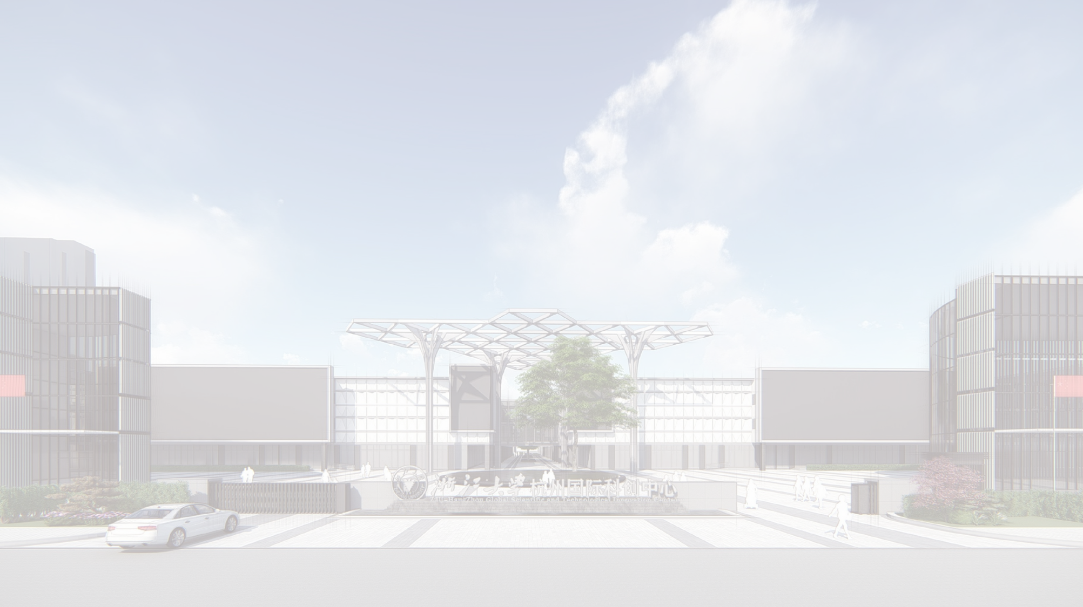
组 会 报 告
汇报人：梅周洲舟

Slide 2
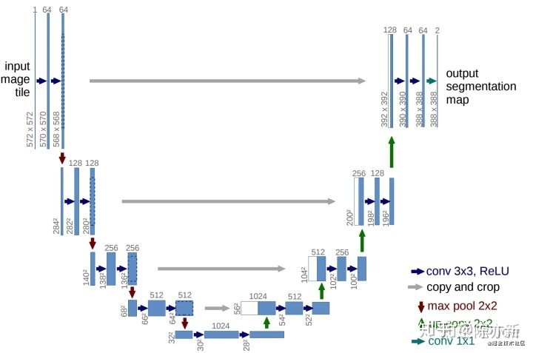
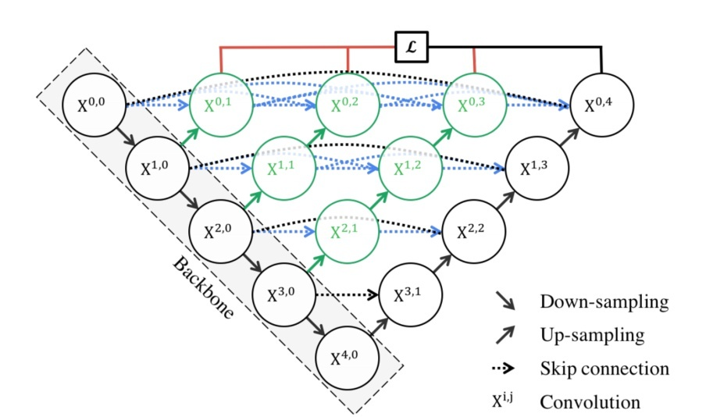
一、UNET、UNET++

Slide 3
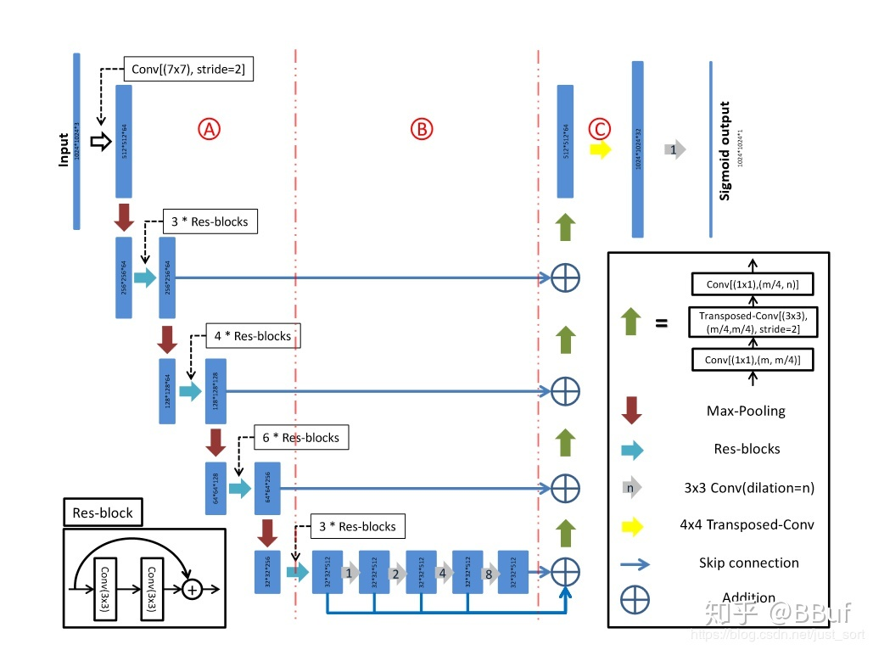
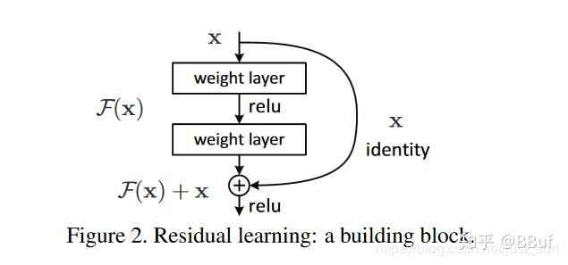
一、ResNET、LinkNET

Slide 4
二、当 月 进 展 与 计 划
1、进展内容
精读unet和unet++在医学细胞分割中的应用，初学pytorch，了解unet逻辑并基于pytorch完成了医学细胞分割
2、近期计划
阅读和了解其他模型与论文
确定缺陷图像分割的实现方法（unet、unet++、linknet等）
深入学习pytorch的运用

Slide 5
敬请批评指正！

